Slide 1
CHÀO MỪNG CÁC CON
ĐẾN VỚI TIẾT TỰ NHIÊN VÀ XÃ HỘI LỚP 2

Slide 2
Bài 7
An toàn khi ở trường (tiết 3)

Slide 3
Yêu cầu cần đạt
- Học sinh biết cách phòng tránh nguy hiểm, rủi ro khi tham gia các hoạt động ở trường và cách phòng tránh.
*Phát triển năng lực và phẩm chất:
- Biết nguyên nhân dẫn đến một số tình huống nguy hiểm, rủi ro có thể xảy ra trong khi tham gia các hoạt động ở trường. Biết cách phòng tránh.

Slide 4
Vận dụng

Slide 5
2
Thực hiện giữ an toàn khi tham gia các
hoạt động ở trường.

Slide 6
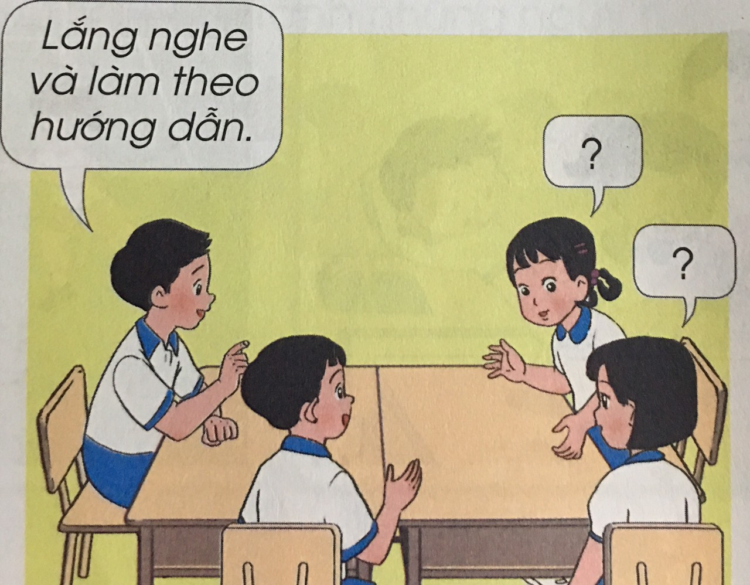
Kể những việc em đã làm để giữ an toàn khi tham gia các hoạt động ở trường.

Slide 7
Để giữ an toàn khi tham gia các hoạt động ở trường, em cần chú ý:
- Không chạy đuổi nhau trên sân trường.
- Mặc đồ an toàn khi tham gia các hoạt động ngoài trời.
- Không chơi các trò chơi nguy hiểm như trèo cây, đuổi bắt.

Slide 8
Viết khẩu hiệu hoặc cam kết thực hiện giữ an toàn khi tham gia các hoạt động ở trường.

Slide 9
- An toàn là trên hết!
- An toàn trường học, hạnh phúc mọi nhà.

Slide 10
Chào các con.
Chúc các con học tập tốt!

